Slide 1
DEPARTAMENTO DE CIENCIAS ECONÓMICAS ADMINISTRATIVAS Y DE COMERCIO
INGENIERÍA EN MERCADOTECNIA
TRABAJO DE TITULACIÓN, PREVIO A LA OBTENCIÓN DEL TÍTULO DE INGENIERÍA EN MERCADOTECNIA
SATISFACCIÓN DEL CLIENTE EN EL PROCESO DE ENTREGA DE MEDICAMENTOS GRATUITOS CONTRA EL CÁNCER POR PARTE DEL MINISTERIO DE SALUD EN EL DMQ.
AUTORES: THALIA KARINA CUEVA AGUAVIL JORDY SEBASTIAN PAREDES BENAVIDES
DIRECTOR: ING.FARID MANTILLA VARGAS
SANGOLQUÍ
2017
Notes:
Sebas: El cáncer es una de las principales causas de muerte en todo el mundo: cada año fallecen 8,2 millones de personas.
Y hoy viven en el mundo más de 32 millones de pacientes con cáncer.
La OMS asegura que la cifra de nuevos casos, que cada año suman más de 14 millones, se incrementará 70% en los próximos 20 años.

Slide 2
CAPITULO I
Notes:
Thalia

Slide 3
ANTECEDENTES
De 8,73% a 5,16% muertes por cada 1000 habitantes el 13% son por enfermedades oncológicas
1980
2003
1980
Enfermedades Infecciosas
1989
Ecuador es eje del SAFIC-SILO
Seguro Social Campesino
1992
Reformas de Salud
Construcción de unidades hospitalarias a nivel nacional
1998
Primer Paquete de reformas a la Ley de Seguro Obligatorio
2000
Juntas para la Organización del SNS
Expedición del Reglamento a la Ley Orgánica del Sistema Nacional de Salud
2003
1995
Intervención del Conasa
Notes:
Thalia
Marco General de la Reforma Estructural de la Salud en el Ecuador;
Guía Metodológica para la Conformación de Consejos Cantonales y Provinciales de Salud;
Cuadro Nacional de Medicamentos Básicos;
Política Nacional de Salud y Derechos Sexuales y Reproductivos.

Slide 4
ANTECEDENTES
704 - MUJERES - 969
645 – HOMBRES - 879
2004
2012
art. 362 “los servicios públicos estatales de salud serán universales y gratuitos en todos los niveles de atención y comprenderán los procedimientos de diagnóstico, tratamiento, medicamentos y rehabilitación necesarios”
Constitución del Ecuador (2008)
art. 28 “… promoverá la producción nacional y garantizará el uso de productos genéricos y organizará instancias y procesos de provisión común de los mismos, de acuerdo con el Cuadro Nacional de Medicamentos Catastróficos aprobados por la Organización Mundial de la Salud…”
Ley Orgánica del Sistema Nacional de Salud (2010)
Notes:
Thalia

Slide 5
GIRO DEL NEGOCIO
1967
Se creo por parte de la Asamblea Nacional Constituyente
APOYA
Sanidad
Asistencia Social
BUSCA
Aumentar la cobertura
Otros relacionados con la salud
Llegar a todos los estratos sociales
Abaratamiento de medicinas
Control de: Precios, Producción de drogas, Farmacias Populares
Notes:
Thalia

Slide 6
MARCO TEÓRICO
Calidad del Servicio
Satisfacción del Cliente
Parasuraman
Se mide a través de la perspectiva (percepción) de los clientes
Spreng y Mackoy
La calidad es entendida como antecedente de la lealtad del cliente
Zeithmal y Bitner
Woodside
Evaluaciones cognitivas y afectivas a una etapa
La satisfacción se da en base a la calidad
Experiencia
Evaluaciones post compra
Thorstein Veblen
Iván Petróvich Pavlov
Influenciado por la sociedad
Basado en estereotipos
Busca encajar en la sociedad
Aprendizaje o experiencias previas
Estimulación significativa
Alfred Marshall
La decisión es en base a la razón
Compensación a una aportación
Comportamiento del Consumidor
Notes:
Sebas: Según Parasuraman/ Spreng y Mackoy la calidad es un referente a la lealtad que tiene el cliente a un determinado producto o servicio, basado en experiencias que se acoplan a la percepción de cada usuario.
Según Zeithmal/Bitner y Woodside la satisfacción es una evaluación cognitiva y afectiva, basada en la calidad y experiencia ante una necesidad cumplida.
Según Veble, Pavlov y Marshall el comportamiento del consumidor se refiere a las características, influencias de la sociedad, aprendizajes o experiencias propias que tiene el consumidor para su decisión de compra.

Slide 7
MARCO REFERENCIAL
 | PERÚ | CHILE | ECUADOR
Sectores Sistema de Salud | Público y Privado | Público y Privado | Público y Privado
Cobertura del sector público en Salud | 60.60% | 70% | 80%
Gasto en salud en Relación al PIB (2015) | 5.50% | 7.80% | 9.20%
Acceso a medicación gratuita, Políticas y estrategias sobre el cáncer. | SI (No existe acceso gratuito a quimioterapias ni radioterapias) | SI | SI (No existe cribado mediante exploración, detección precoz)
Casos de muerte por cáncer (2014)* | 26300 | 24200 | 14000
*Perfil Oncológico por país (2014), Organización Mundial de la Salud
Notes:
Sebas estrategia aplicada sobre una población para detectar una enfermedad en individuos sin signos o síntomas de esa enfermedad

Slide 8
CAPITULO II
Notes:
sebas

Slide 9
FASE CUALITATIVA
Problema: Pacientes con insatisfacción en el proceso de entrega de medicamentos gratuitos por el Ministerio de Salud Pública a personas con cáncer en el DMQ.
Población:
Muestra:
Marco Muestral:
Unidad de Análisis:
Unidad de Observación:
Personas con cáncer en la Provincia de Pichincha.
Personas con cáncer en la ciudad de Quito.
Listado de personas con cáncer en la ciudad de Quito.
Unidad Muestral:
Personas mayores a 18 años que hayan aplicado al proceso de entrega de medicamentos gratuitos contra el cáncer en la ciudad de Quito.
Encuesta y observación de campo
Pacientes que sean parte del proceso de entrega de medicamentos gratuitos contra el cáncer.
Notes:
Sebas

Slide 10
FASE CUALITATIVA
NECESIDAD
PROPOSITO
JUSTIFICACIÓN E IMPORTANCIA
Identificar si los procesos de entrega de medicación gratuita contribuye positiva o negativamente a la necesidad del paciente
El acceso a la salud es un derecho que requiere atención efectiva
Conocer las causas por las que el paciente se siente satisfecho o insatisfecho con el proceso de entrega de medicación gratuita
Notes:
Thalia

Slide 11
OBJETIVOS
General
Conocer si el proceso de entrega de medicación gratuita contra el Cáncer dirigido por el Ministerio de Salud del Ecuador, satisface o no a las necesidades de los usuarios de la salud del Distrito Metropolitano de Quito.
Específicos
Identificar la metodología aplicada para la entrega de medicamentos gratuitos contra el cáncer.
Conocer el tipo de medicamentos prioritarios para el cáncer de mayor trascendencia entregados por el MSP en el proceso.
Identificar el nivel de servicio y tiempos de entrega en el proceso de medicamentos gratuitos contra el cáncer.
Conocer la percepción que tienen los usuarios de la Salud ante los procesos de entrega de medicación gratuita contra el Cáncer.
Notes:
Sebas Thalia

Slide 12
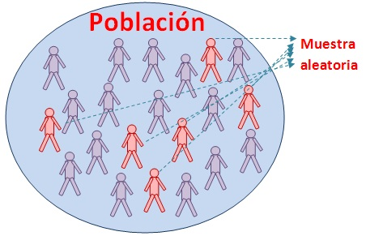
FASE METODOLÓGICA
Conocer:
Tipo de Investigación
Técnica de Muestreo
Situaciones
Costumbres
Actitudes predominantes
Encuesta - Observación
Descriptiva
Aleatorio Simple
Notes:
Técnica de muestreo probabílistico

Slide 13
FASE METODOLÓGICA
N= 28299 casos de personas con cáncer en el DMQ (2013)
Z= Nivel de confianza 95% =1,96
p= Probabilidad de acierto 50% =0,5
q= Probabilidad de desacierto 50% =0,5
e= Error 5% =0,05
$$n=\frac{Z^{2}P∗Q ∗N}{e^{2}N+Z^{2}¨P∗Q}$$
$$n=\frac{\left.{\left(1.96\right)}^{2}(0,5)∗(1−0,50) ∗(28299\right)}{\left(28299)(0,0025)+{\left(1,96\right)}^{2}¨(0,5)∗(1−0,50\right)}$$
=374 Personas
Notes:
Sebas

Slide 14
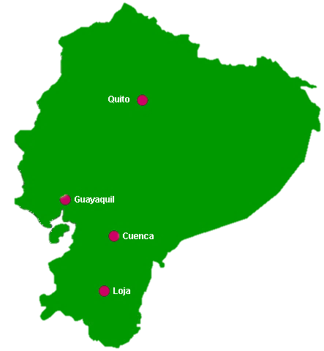
Análisis Univariado

Slide 15
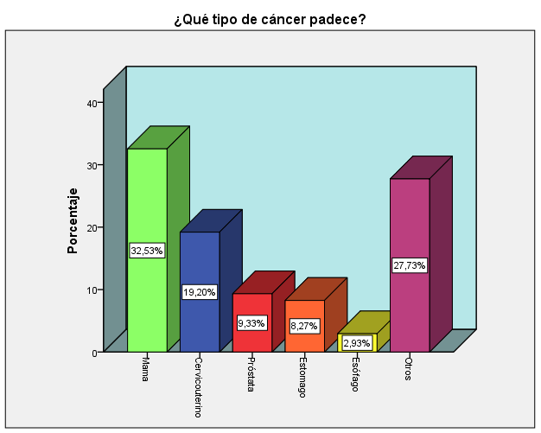
PREGUNTA 1: ¿Qué tipo cáncer padece?
Población con cáncer (muestra)
Análisis Ejecutivo:
 | Frecuencia | Porcentaje
Mama | 122 | 32,5%
Cervicouterino | 72 | 19,2%
Esófago | 11 | 2,9%
Próstata | 35 | 9,3%
Estomago | 31 | 8,3%
Otros | 104 | 27,7%
Total | 375 | 100,0%
70,9%
29,1%
Análisis Comparativo:
Por cada 100 000 habitantes (2016)
 | Porcentaje
Mama | 35
Cervicouterino | 18
Próstata | 18
Estomago | 19
Fuente:
Organización Mundial de la Salud (http://www.who.int/cancer/country-profiles/es/)
Diario el Comercio, 2016 (http://www.elcomercio.com/datos/crecimiento-tipos-cancer-quito-solca.html)
Notes:
Thalia

Slide 16
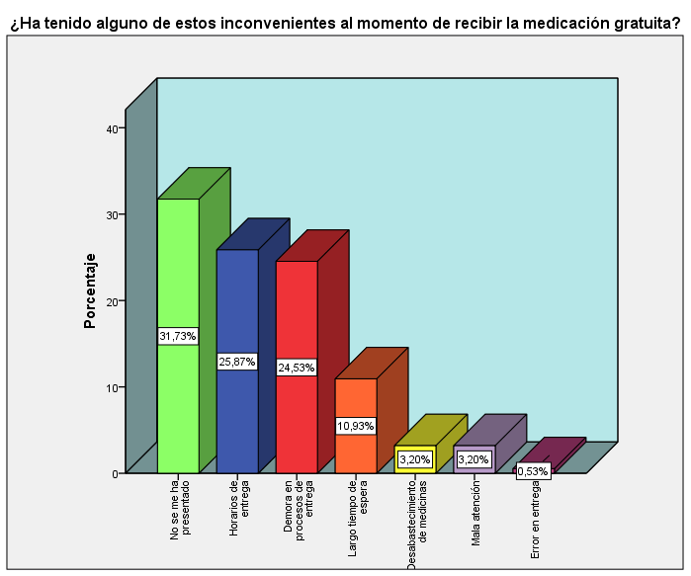
PREGUNTA 6: ¿Ha tenido alguno de estos inconvenientes al momento de recibir la medicación gratuita?
Análisis Ejecutivo:
31,73%
50,91%
17,36%
25,87% Horarios de entrega
24,53% Demora en procesos de entrega
Análisis Comparativo:
“Se instalará en hospitales de la red pública un software que permitirá garantizar la entrega de los medicamentos de manera gratuita a los pacientes”
Fuente:
Diario el Telégrafo: (http://www.eltelegrafo.com.ec/noticias/informacion-general/1/el-msp-implementa-nuevo-sistema-para-entregar-medicinas
Notes:
Sebas
se pueden dar por desconocimiento de procesos por parte del personal, informacion erronea a los pacientes o por inflexibilidad en los horarios de los mismos, tambien se pueden generar por cuellos de botella generados en el proceso inicial de entrega, esto debido a la cantidad de demanda en la medicacion y la existencia de una sola farmacia en cada institucion que genera demoras.

Slide 17
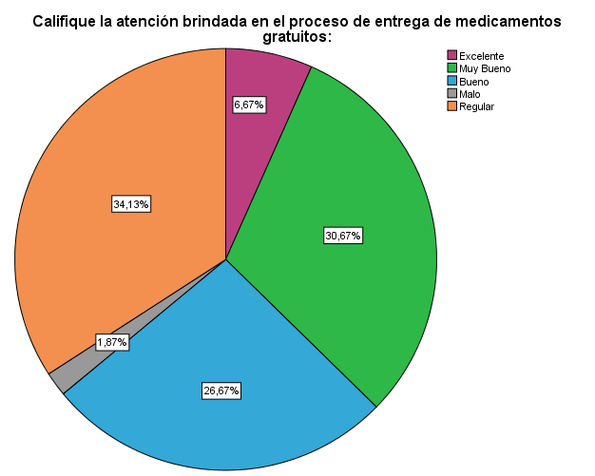
PREGUNTA 13: Califique la atención brindada en el proceso de entrega de medicamentos gratuitos.
Análisis Ejecutivo:
El 34,13% de pacientes considera la atención brindada como REGULAR, debido a que es un proceso complejo y burocrático.
Y el 1,87% como MALO.
Análisis Comparativo:
La Organización Mundial de la Salud (OMS), identifica que Ecuador acorde a sus ingresos medios tiene una situación grave en referencia a niveles de atención a los pacientes.
Fuente:
Organización Mundial de la Salud: http://www.who.int/whr/2008/08_report_es.pdf
Notes:
Thalia

Slide 18
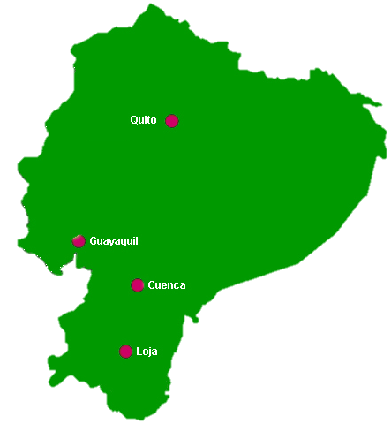
Análisis Bivariado
Notes:
Sebas

Slide 19
ANÁLISIS BIVARIADO (CROSSTABS)
¿Dónde recibió su medicación gratuita? * ¿Para recibir la medicación gratuita el proceso fue?
 |  | ¿Para recibir la medicación gratuita el proceso fue? |  |  | Total
 |  | Complejo | Inmediato | Lento
¿Dónde recibió su medicación gratuita? | Hospital Público | 12 | 38 | 35 | 85
 | Institución referida | 32 | 163 | 82 | 277
 | Farmacia privada | 2 | 5 | 6 | 13
Total |  | 46 | 206 | 123 | 375
Conclusión
La mayor contingencia de 163 asocia y relaciona, que la atención es inmediata en instituciones referidas como Solca.
Notes:
Sebas

Slide 20
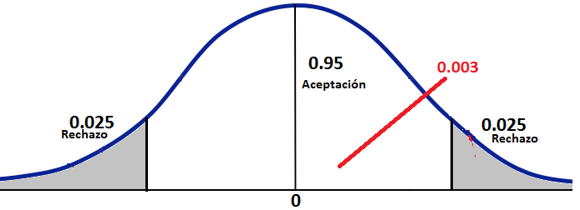
ANÁLISIS BIVARIADO (ANOVA)
H0 = Si la relación que existe entre edad y la calificación sobre la atención brindada en el proceso de entrega de medicamentos gratuitos es => 5% rechazo H0
H1 = Si la relación que existe entre edad y la calificación sobre la atención brindada en el proceso de entrega de medicamentos gratuitos es =< 5% acepto H1
Nivel de significancia que cae en la zona de aceptación 0.003<0.05
Existe comparación y relación entre las variables de estudio
Se acepta la hipótesis alternativa H1
Notes:
Thalia

Slide 21
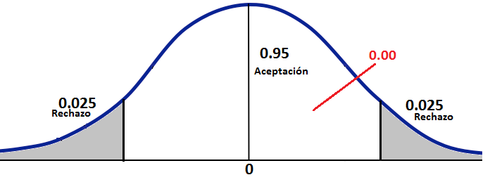
ANÁLISIS BIVARIADO (CHI CUADRADO)
Ho: El lugar donde recibió la medicación, la frecuencia de retiro de medicamento y los inconvenientes al momento de recibir la medicación gratuita no tienen una relación y asociación.
H1: El lugar donde recibió la medicación, la frecuencia de retiro de medicamento y los inconvenientes al momento de recibir la medicación gratuita si tienen una relación y asociación.
Nivel de significancia que cae en la zona de aceptación 0.00<0.05
Si hay asociación y relación entre variables
Se acepta la hipótesis alternativa H1
Notes:
Sebas

Slide 22
CAPITULO III
Notes:
Sebas

Slide 23
ANÁLISIS MACROAMBIENTE, MICROAMBIENTE E INTERNO
Macroambiente (Mundial)
Número de muertes: 8.2MM
Nuevos casos cáncer: 14MM
Microambiente (Sudamérica)
Número de muertes: 439.500
Nuevos casos cáncer: 807.700
Interno
(Ecuador)
Número de muertes: 13800
Nuevos casos cáncer: 23400
Principales tipos de cáncer:
Pulmón 13%
Principales tipos de cáncer:
Próstata 15.6%
Estómago 10.3%
Mama 9.8%
Cervicouterino 9%
Colón 6.4%
Mama 11.9%
Próstata 7.8%
Estómago 6.8%
Principales tipos de cáncer:
Mama 14.3%
Próstata 14.2%
Colón 8.4%
Pulmón 7.9%
Cervicouterino 5.6%
Colón 9.7%
*GLOBOCAN, 2012
Notes:
Sebas

Slide 24
CAPITULO IV
Notes:
Thalia

Slide 25
ESTRATEGIAS
Estrategias según Michael E. Porter
ENFOCARNOS EN PACIENTES CON CÁNCER, la entidad podrá prestar un mejor servicio a un determinado segmento de mercado que a un mercado extenso.
Esta estrategia plantea la ALIANZA CON NUEVOS NEGOCIOS PARA LLEGAR A UN FIN COMUN, las cuales deben tener relación directa con nuestro giro del negocio.
Nuestro principal competidos son LAS INSTITUCIONES DE SALUD Y RETAILS FARMACEUTICOS PRIVADOS
Notes:
Thalia

Slide 26
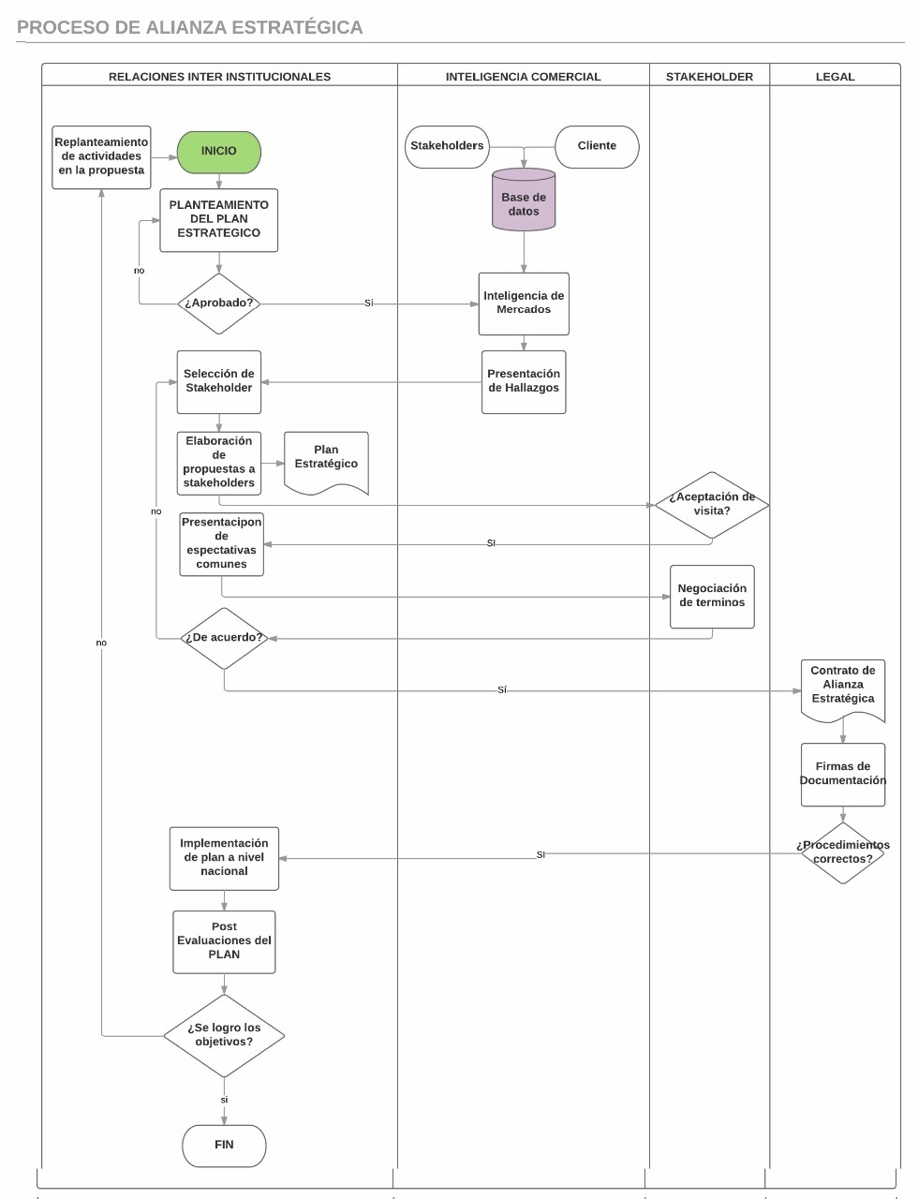
ESTRATEGIA DE DISTRIBUCIÓN: ALIANZAS ESTRATÉGICAS
Objetivo: Generar alianzas estratégicas con retailers farmacéuticos del sector privado con el fin de ampliar la cobertura de entrega de medicación gratuita contra el cáncer.
Implicados (Áreas) :
Relaciones inter institucionales
Inteligencia Comercial
Stakeholders
Legal
Actividad principal : busca incrementar los puntos de entrega para que el paciente adquiera su medicación en distintas zonas geográficas .
Finalidad : Generar satisfacción a los pacientes con cáncer por parte del Ministerio de Salud Pública.
Presupuesto estimado: $30k
Notes:
Sebitas

Slide 27
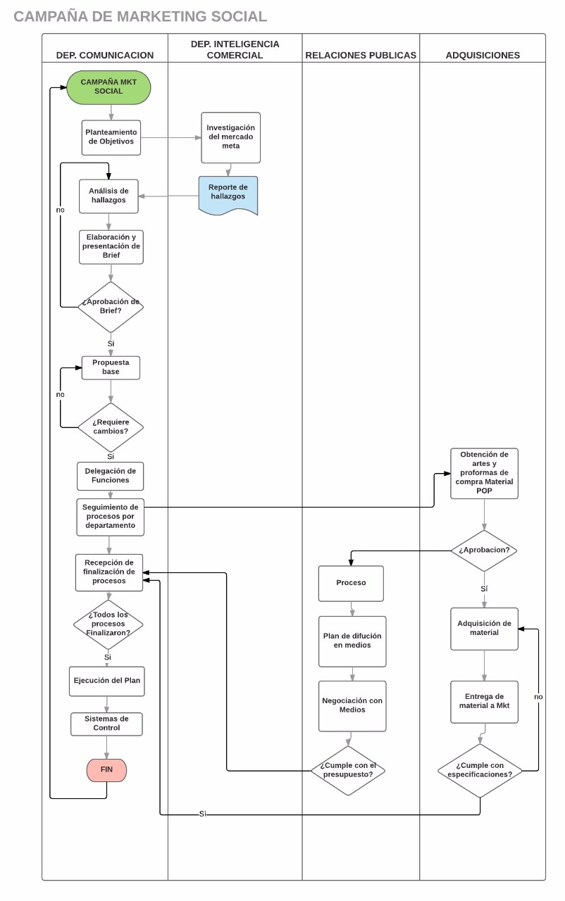
ESTRATEGIA DE COMUNICACIÓN: CAMPAÑAS DE MARKETING SOCIAL
Objetivo: Crear una campaña de marketing social con el fin de que el público en general se realice chequeos médicos preventivos para la detección temprana de algún tipo de enfermedad oncológica y poder ser tratado a tiempo.
Implicados (Áreas) :
Comunicación
Inteligencia Comercial
Relaciones Públicas
Adquisiciones
Actividad principal : Elaborar material POP de exámenes preventivos, coordinar seminarios sobre el cáncer e implementar publicidad digital.
Finalidad : fomentar la credibilidad del servicio ofertado por el MSP a pacientes en general.
Presupuesto estimado: $150k
Notes:
Thalia

Slide 28
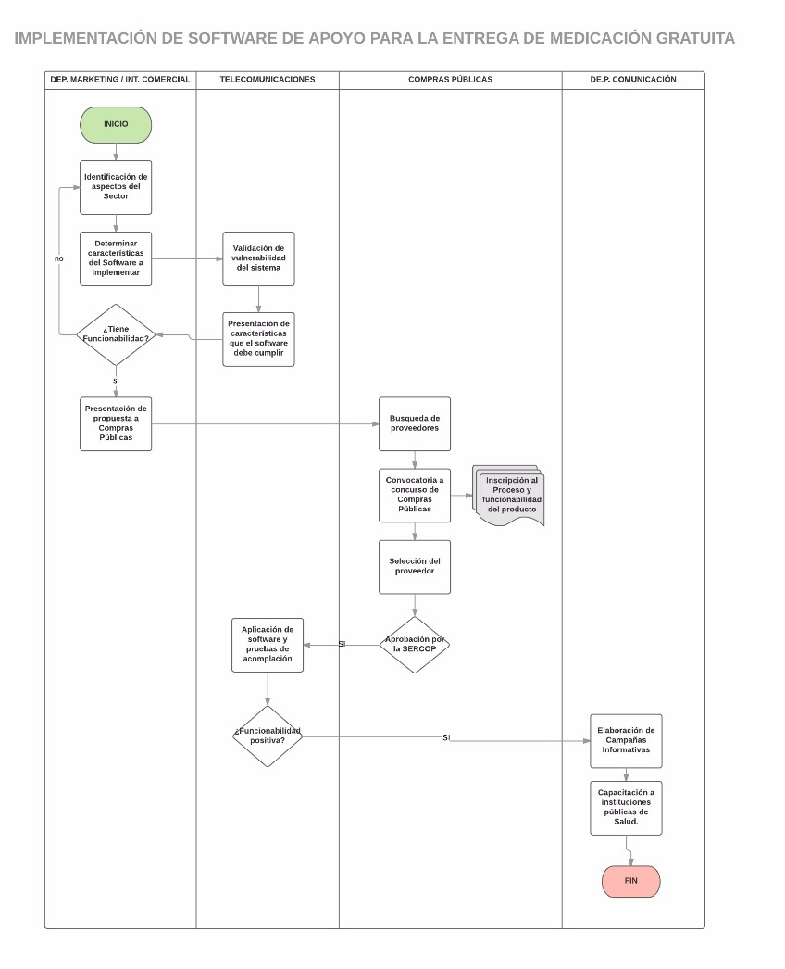
ESTRATEGIA DE INNOVACION: SOFTWARE DE DISTRIBUCIÓN
Objetivo: Implementar un plan de Benchmarking en el modelo de entrega de medicamentos en instituciones privadas, desde el abastecimiento hasta la entrega
Implicados (Áreas) :
Inteligencia Comercial
Telecomunicaciones
Compras Públicas
Comunicación
Actividad principal : Identificación de aspectos problemas del sector y softwares adaptables al sistema del MSP.
Finalidad : Generar satisfacción positiva durante y después del proceso de reserva y entrega de medicación gratuita.
Presupuesto estimado: $100k
Notes:
Thalia

Slide 29
CONCLUSIONES Y RECOMENDACIONES
Notes:
Sebastian

Slide 30
CONCLUSIONES
RECOMENDACIONES
En Ecuador a pesar de tener planes de prevención, control y procesos de atención oportuna en referencia a enfermedades catastróficas, se evidencia que las tasas de mortalidad aun son elevadas en comparación a las incidencias de cáncer, por lo que no se esta otorgando el correcto manejo de información a pacientes y acceso a la medicación gratuita.
Capacitar adecuadamente a colaboradores con el fin de disminuir o eliminar cuellos de botellas generados en procesos de entrega de medicación gratuita a través de servicios de calidad y buena atención.
El 52,27% de los encuestados desconocía de la entrega de medicación gratuita por parte del estado, suponiendo que no se ha aplicado efectivamente un plan de comunicación al público en general y que no se ha realizado un seguimiento detallado sobre la concientización de exámenes preventivos para el cáncer.
Ejecutar periódicamente campañas de prevención contra diferente tipos de cáncer con la finalidad de contribuir a la detección oportuna y disminuir a las tasas de mortalidad.
A nivel nacional la población femenina prevalece como el grupo con mayores incidencias de cáncer (70%), indistintamente de cada provincia o cantón, cantidad que concuerda con los tipos de cáncer con mayor afectación que son: Cáncer de mama, Cervicouterino y Estómago.
Para futuras líneas de investigación se propone implementar está investigación en otro tipo de enfermedades con la finalidad de conocer la satisfacción en la entrega de medicamentos gratuitos.
Notes:
Sebas Thalia

